Slide 1
Personalized Search Engine for microblog
Gabriele Ferrario - 817518 - g.ferrario@campus.unimib.it
Riccardo Pozzi - 807857 - r.pozzi@campus.unimib.it

Slide 2

Project
Context:
Search Engine
Goals:
Simple Search
Advanced Search
Fuzzy
Synonyms
Personalized Search
Notes:
Sistemare titolo slide

Slide 3
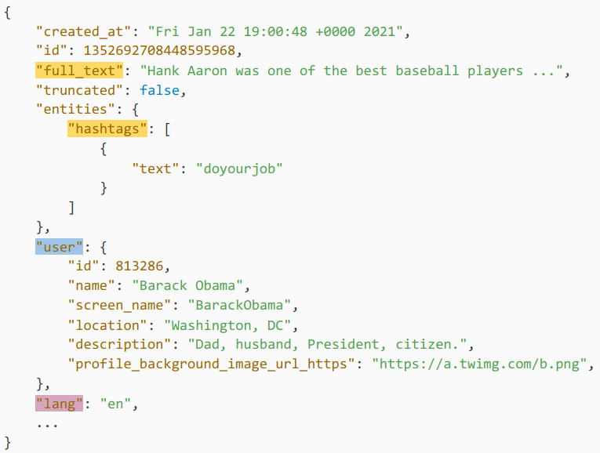

Dataset
36.893 tweets
obtained from Twitter.com
using tweepy library
Notes:
i colori si leggono?
magari dire numero parole medie e hashtags

Slide 4
Dataset
LeBron James @KingJames
Raheem Sterling @sterling7
Kevin Durant @KDTrey5
New York Times @nytimes
USA TODAY @USATODAY
FOX Sports @FOXSports
Usertweets index (17.551 tweets):
Barack Obama @BarackObama
Boris Johnson @BorisJohnson
Joe Biden @JoeBiden
Retrievalbase index (19.342 tweets):
Wall Street Journal @WSJ
BBC News (World) @BBCWorld
BBC Sport @BBCSport
Politicians
Sportsmen
Notes:
dire che usertweets sono per user profile
un accenno ad ES

Slide 5
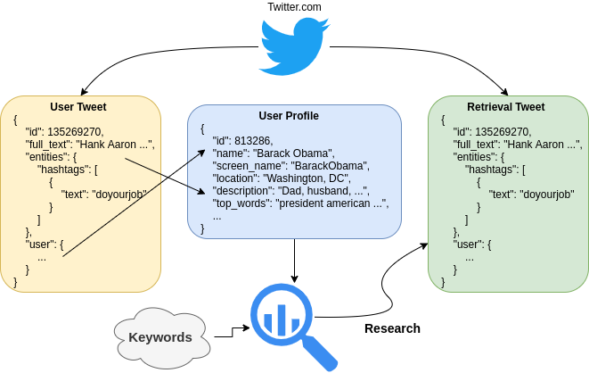
Dataset

Slide 6
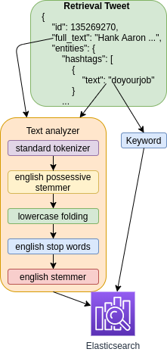
Search Engine
Elasticsearch indexing
only relevant fields
mappings
analyzers
english
english synonyms
Notes:
La parte dei sinonimi va dopo? forse possiamo dire qualcosa di più sull’indice dei sinonimi
mettere elasticsearch? come punto
questa pagina deve dire di più di cosa parla: tipo indexing della retrievalbase

Slide 7
Analyzers example
original: "Hank Aaron was one of the best baseball players" english: "hank aaron on best basebal player" english_synonym: "aaron henri hank loui aaron aaron 1 i ac singl uniti matchless nonpareil on peerless unmatch unmatch unriv unrival an unitari on onli topper c charl outdo outflank trump scoop better best h best herbert best basebal game player”
Notes:
La parte dei sinonimi va dopo? forse possiamo dire qualcosa di più sull’indice dei sinonimi
mettere elasticsearch? come punto
questa pagina deve dire di più di cosa parla: tipo indexing della retrievalbase

Slide 8
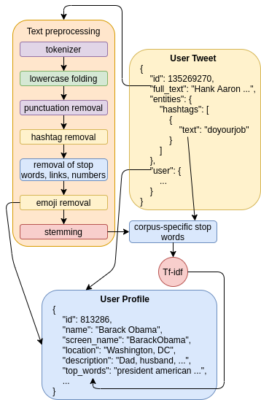
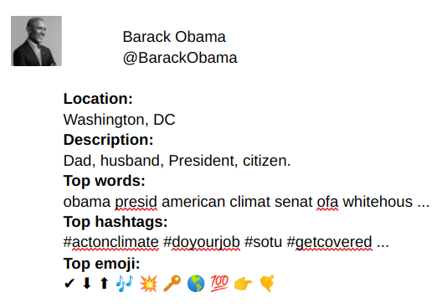
Search Engine
User Profile:
Personalized Search
Notes:
trattamento del testo per creare il profilo utente dobbiamo metterlo? mi riferisco a pagina 6 report. RISPOSTA: nll’immagine c’è, possiamo dirlo da li

Slide 9
Why TF-IDF?
Top occurrences: "presid obama make chang american vote today year work get time peopl climat help live senat whitehous watch one day job leader need fight take america countri health read new"
Tf-idf: "obama presid american climat senat ofa whitehous leader economi garland america potu plan court state add obamafound congress nation suprem address elect organ gun econom worker equal joebiden weekli afford"

Slide 10

Demonstration
React user interface:
Basic Search:
corpus/full_text
hashtags
Advanced Search:
corpus/full_text + hashtags
user profile
Both allow synonyms expansion and fuzziness

Slide 11
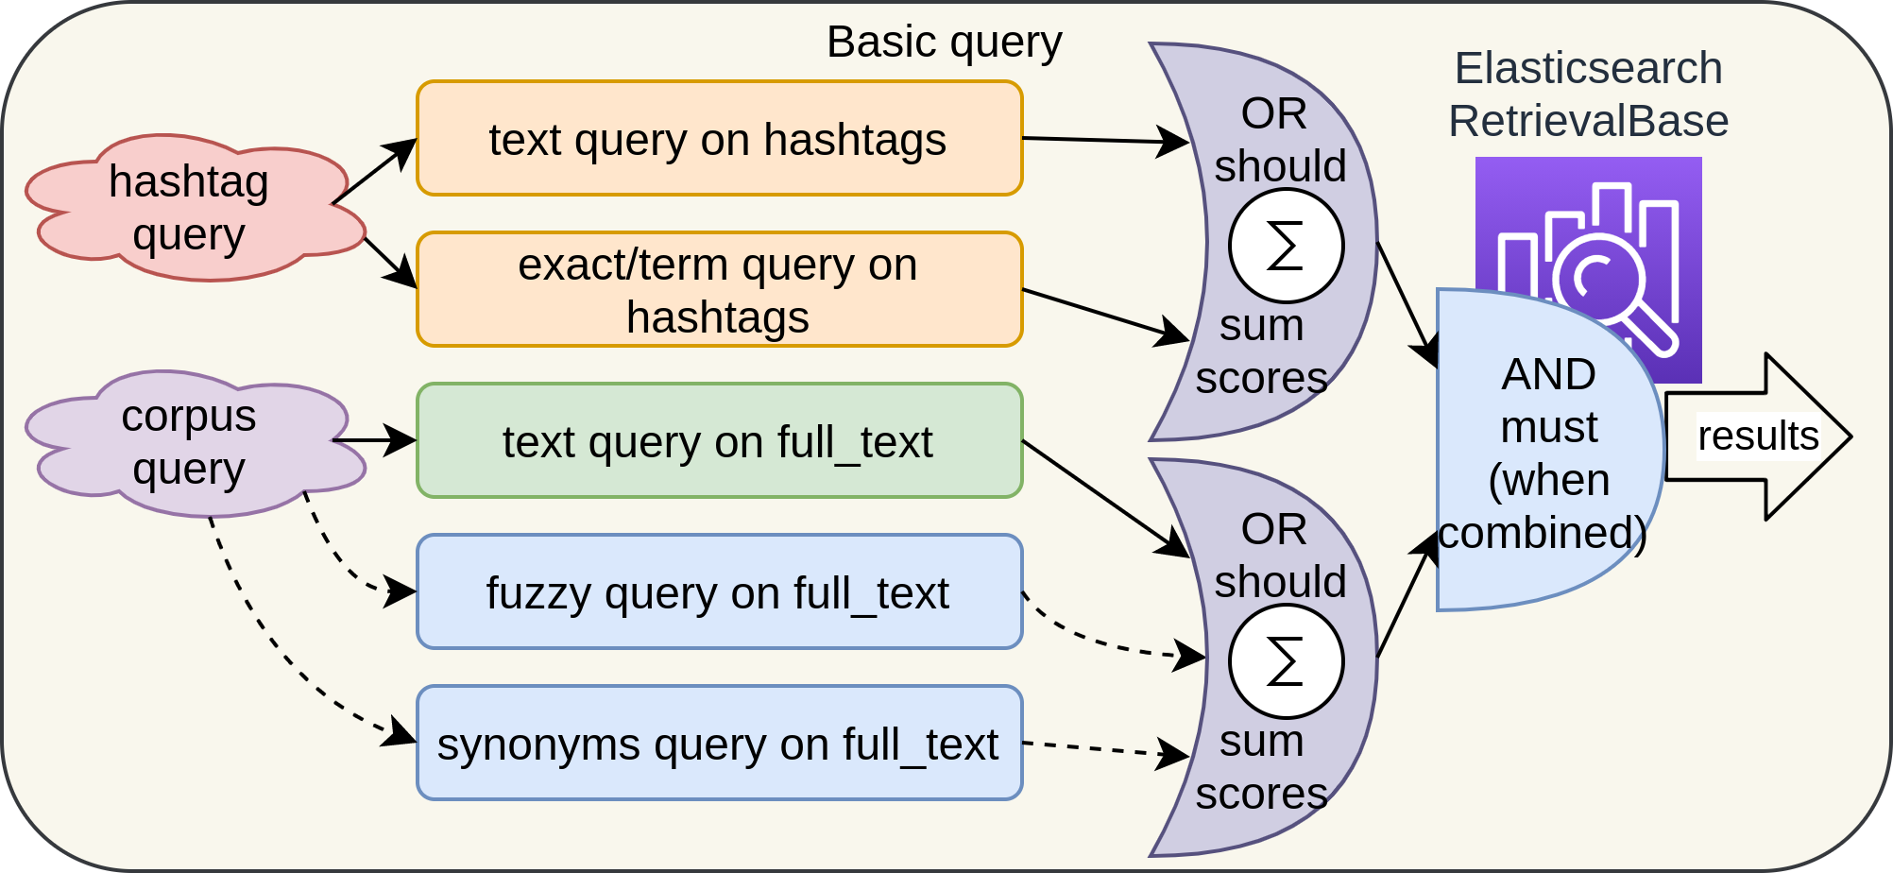
Basic Search
Notes:
pensare se queste slide solo immagini possono essere arricchite con qualche testo
dire perchè abbiamo diviso in subquery (per score e rendere le query opzionali). di score se ne parlerà anche nella slide successiva

Slide 12
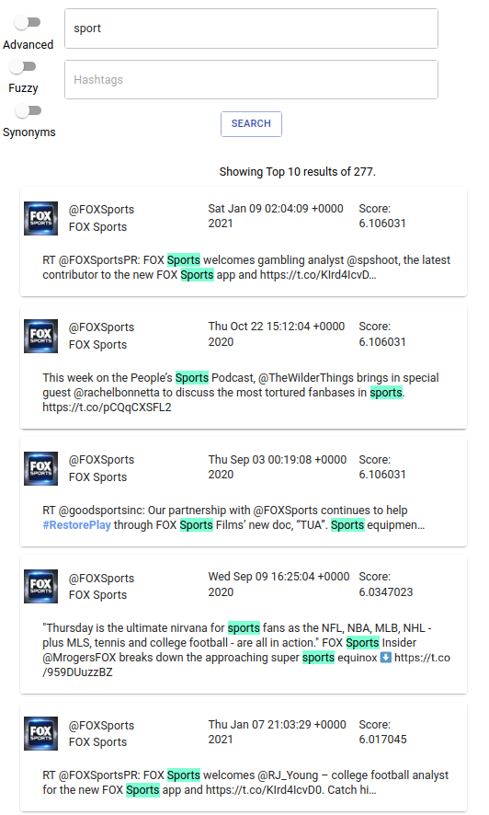
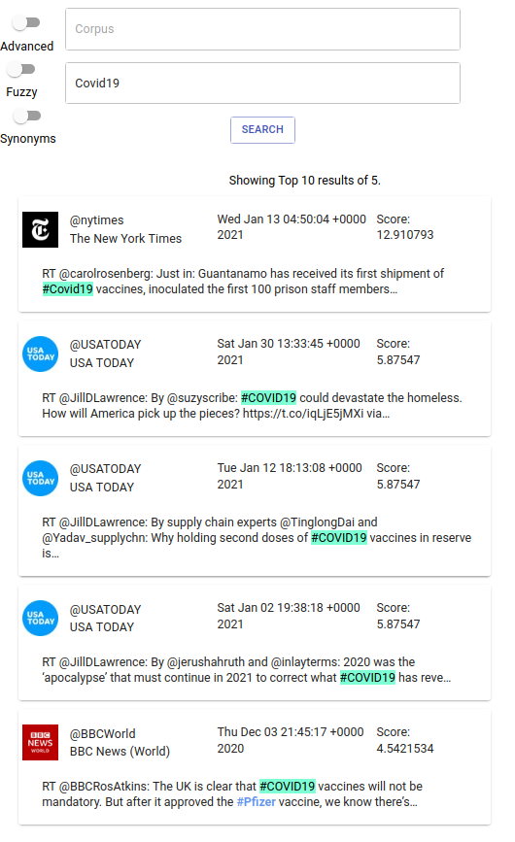

Slide 13
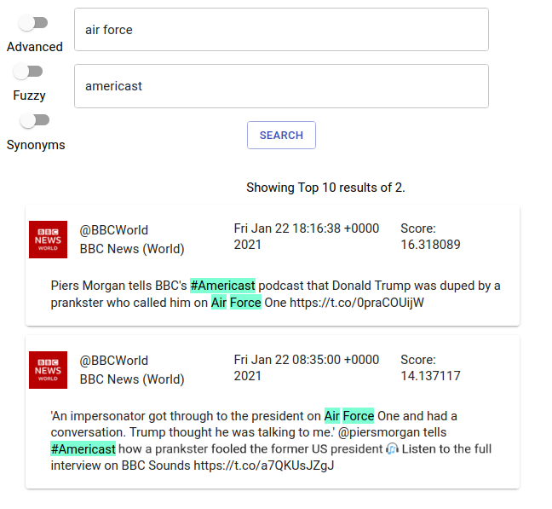
Notes:
pensare se mettere tutti gli esempi del report. potrebbe essere bello fare vedere tutti i casi che ci sono nel report
direi di togliere il titolo della slide e far vedere bene le immagini

Slide 14
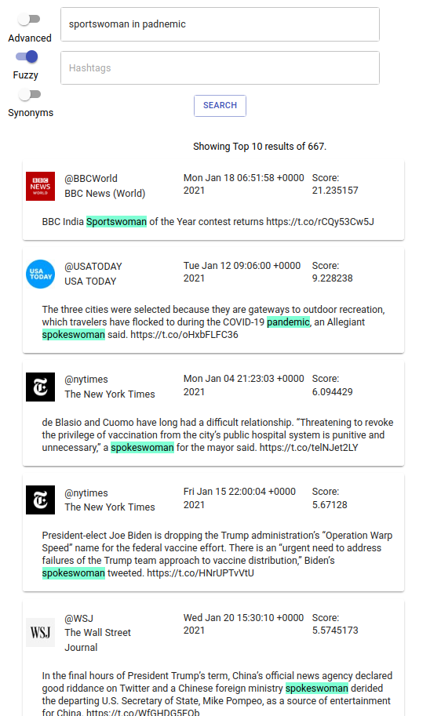
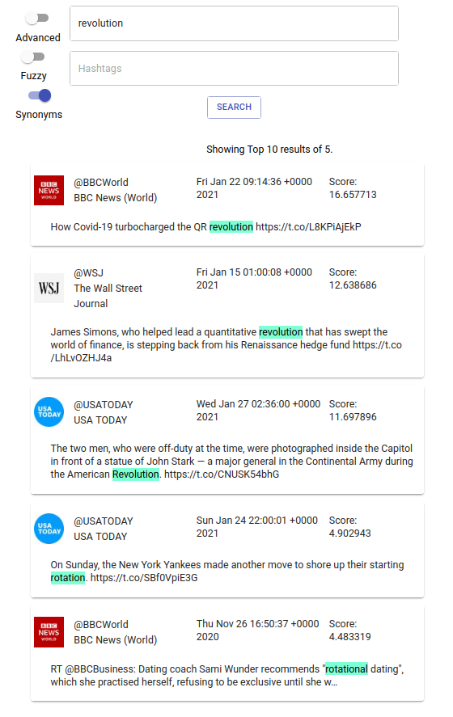

Slide 15
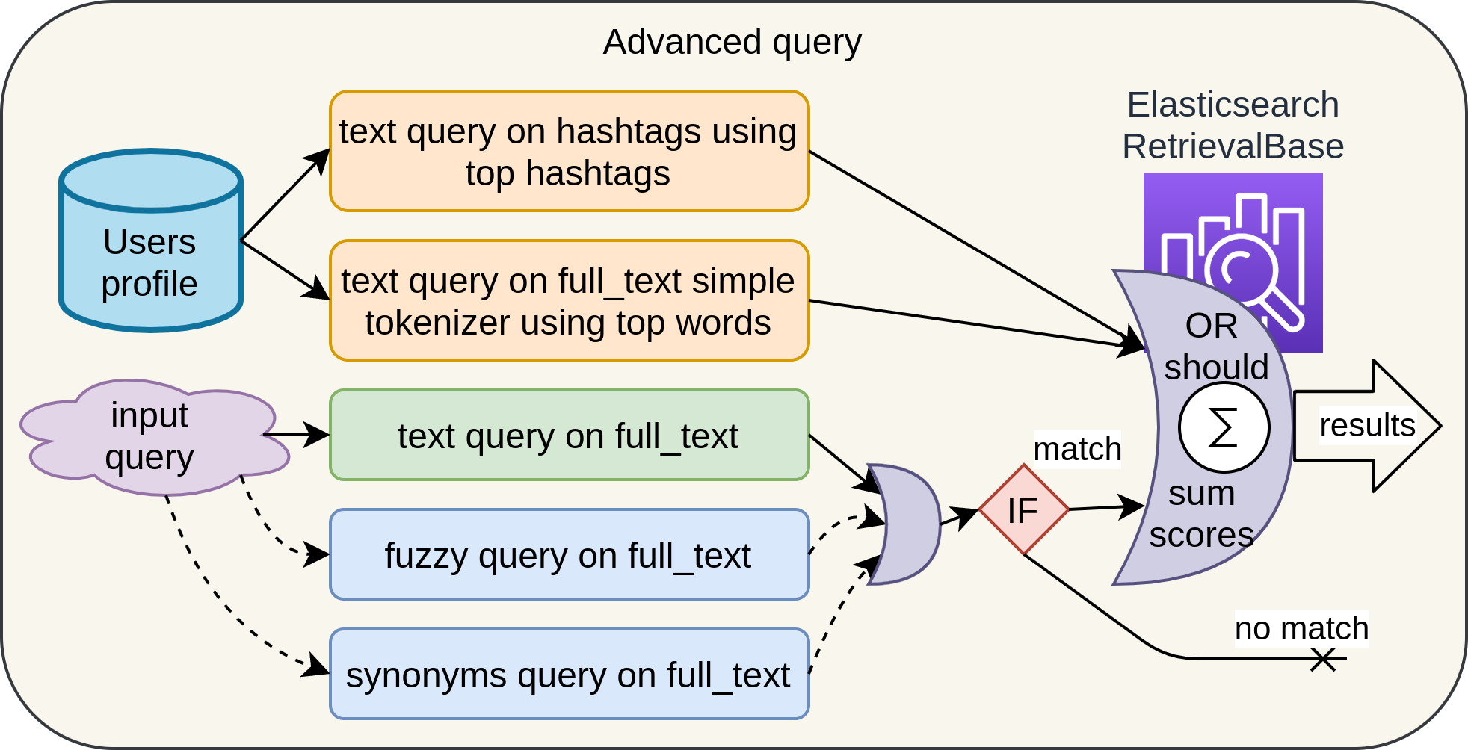
Advanced Search

Slide 16
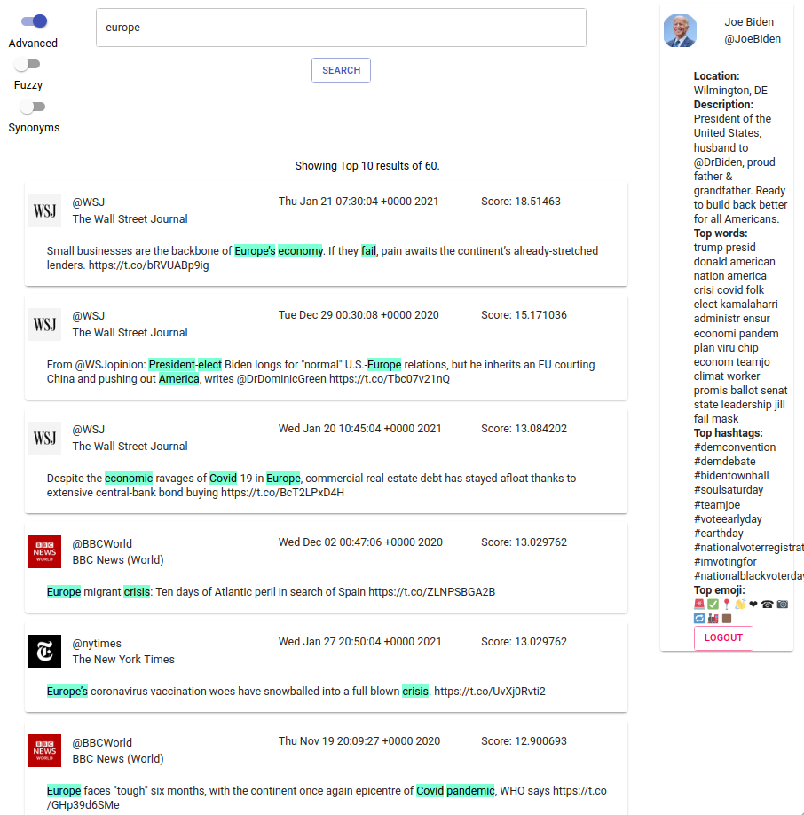
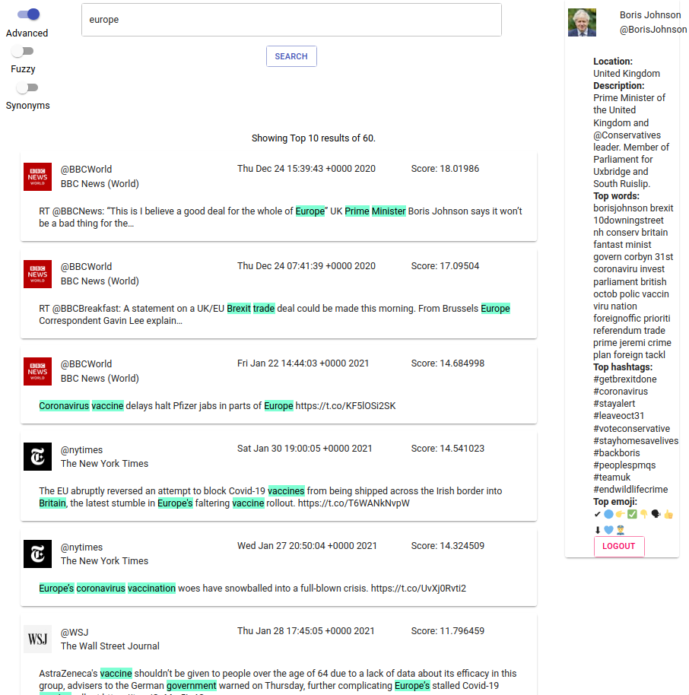

Slide 17
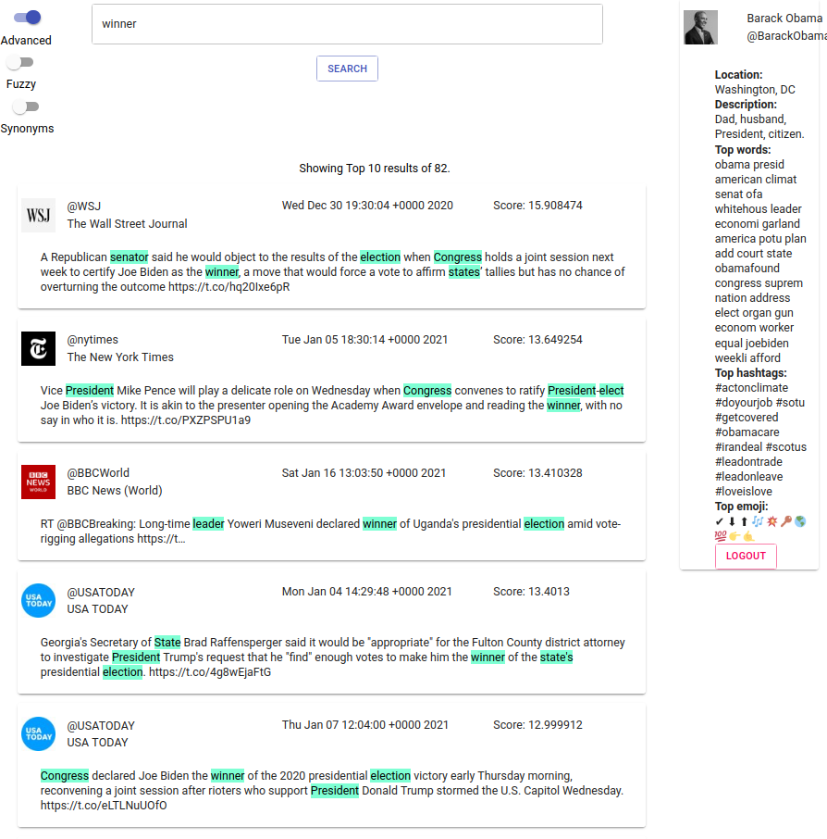
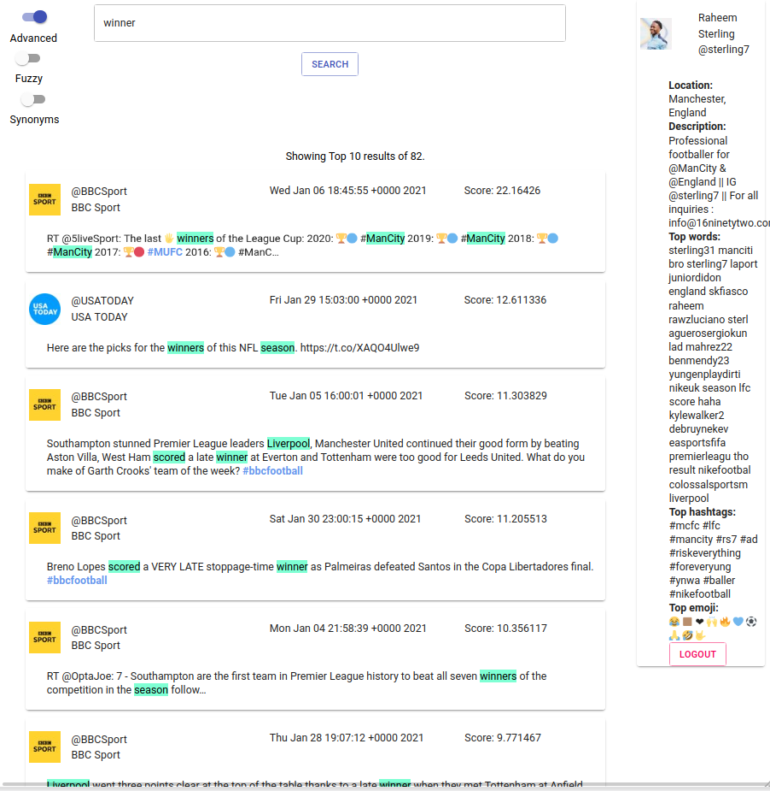

Slide 18
Thank you for the attention paid,
Best Regards

